Slide 1
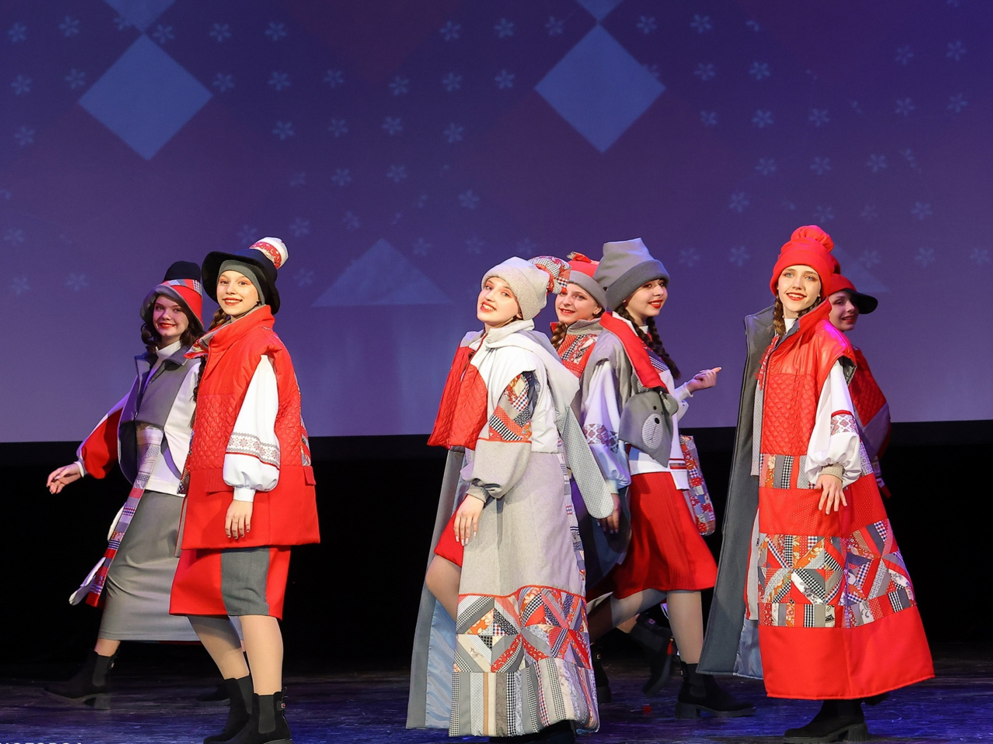


г. Кемерово, 2025

Slide 2
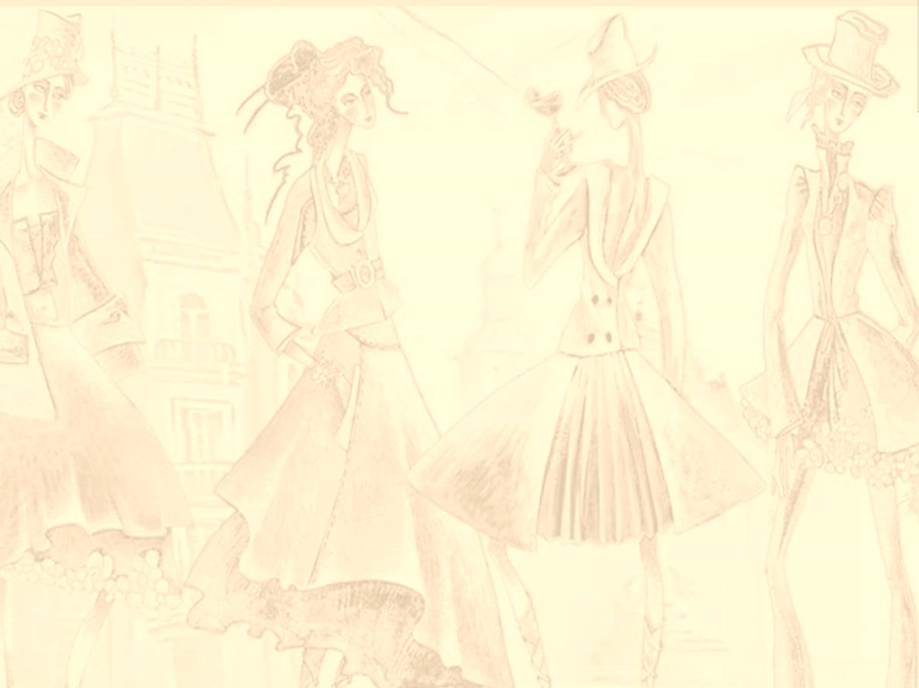

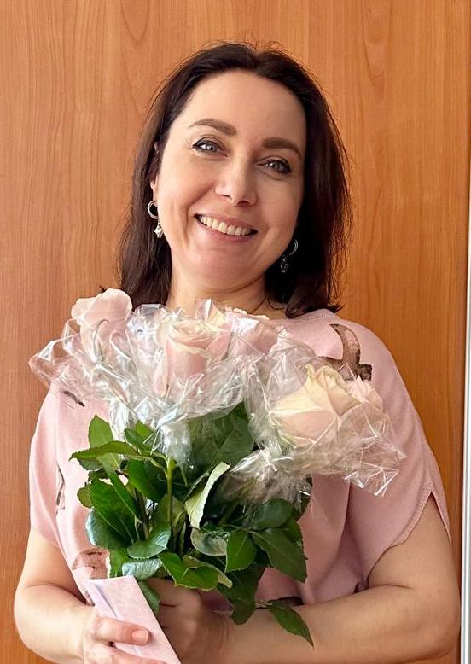

Муниципальное бюджетное образовательное учреждение дополнительного образования
«Центр дополнительного образования детей им. В. Волошиной»
Муниципальное бюджетное образовательное учреждение дополнительного образования
«Центр дополнительного образования детей им. В. Волошиной»
Безрукова Екатерина Александровна,
педагог дополнительного образования
высшей квалификационной категории,
победитель муниципального этапа,
лауреат регионального этапа
Всероссийского конкурса «Сердце отдаю детям»

Slide 3

л.
Муниципальное бюджетное образовательное учреждение дополнительного образования
«Центр дополнительного образования детей им. В. Волошиной»
ПРОФЕССИОНАЛЬНАЯ КОМПЕТЕНТНОСТЬ СОВРЕМЕННОГО ПЕДАГОГА
Личностные компетенции
Психолого-педагогические компетенции
Специально-профессиональные компетенции
Коммуникативные компетенции
Творческие компетенции
Организаторские (управленческие) компетенции

Slide 4

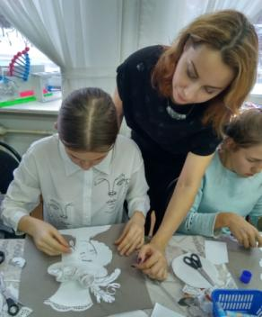
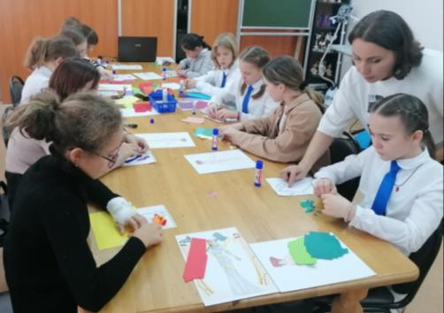
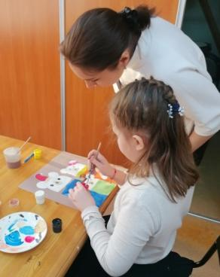
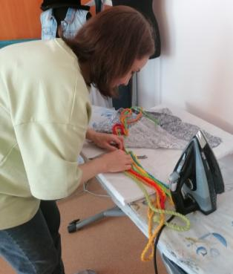
Муниципальное бюджетное образовательное учреждение дополнительного образования
«Центр дополнительного образования детей им. В. Волошиной»
ВЕДУЩАЯ ПЕДАГОГИЧЕСКАЯ ИДЕЯ
ВДОХНОВЕНИЕ
ПОИСК
ЭКСПЕРИМЕНТ

Slide 5
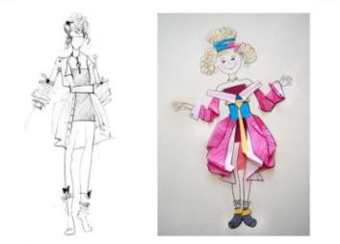
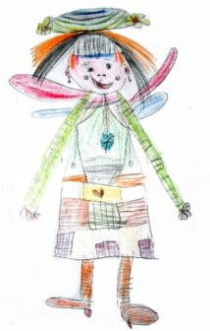
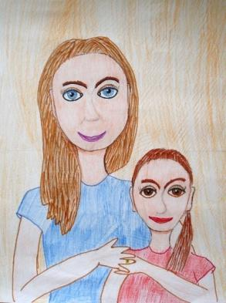
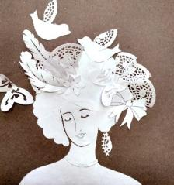
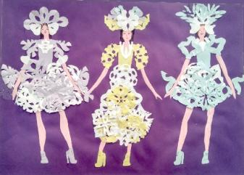
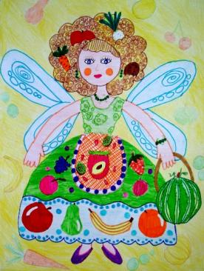



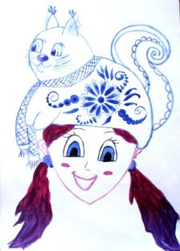
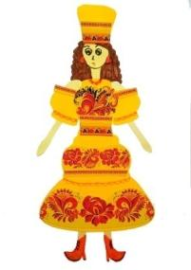

ДОПОЛНИТЕЛЬНАЯ ОБЩЕОБРАЗОВАТЕЛЬНАЯ ОБЩЕРАЗВИВАЮЩАЯ ПРОГРАММА ХУДОЖЕСТВЕННОЙ НАПРАВЛЕННОСТИ «ДИЗАЙН КОСТЮМА»
РАБОТА С ДЕТЬМИ

Slide 6
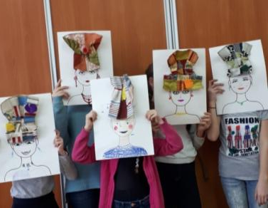
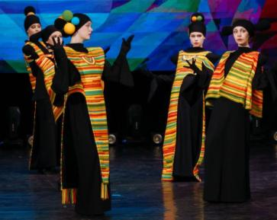
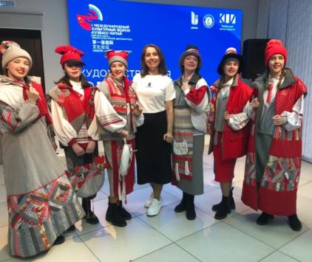

Муниципальное бюджетное образовательное учреждение дополнительного образования
«Центр дополнительного образования детей им. В. Волошиной»
ОТНОШЕНИЕ К РАБОТЕ
ЛЮБОВЬ
ТВОРЧЕСТВО
САМООБРАЗОВАНИЕ

Slide 7





Муниципальное бюджетное образовательное учреждение дополнительного образования
«Центр дополнительного образования детей им. В. Волошиной»
Разделы методического кейса дополнительной общеобразовательной общеразвивающей программы художественной направленности
«ДИЗАЙН КОСТЮМА»
ИНВАРИАНТНАЯ ЧАСТЬ
ВАРИАТИВНАЯ ЧАСТЬ
Локальные нормативные акты
Методические материалы
Оценочные средства, формы текущего контроля
Дополнительная общеобразовательная общеразвивающая программа
Достижения
Цифровые следы

Slide 8


Муниципальное бюджетное образовательное учреждение дополнительного образования
«Центр дополнительного образования детей им. В. Волошиной»
Федеральный закон от 29 декабря 2012 г. № 273-ФЗ «Об образовании в Российской Федерации»
Приказ Минпросвещения России от 09.11.2018 № 196 «Об утверждении Порядка организации и осуществления образовательной деятельности по дополнительным общеобразовательным программам»
Концепция развития дополнительного образования детей от 04.09.2014 № 1726-р
Письмо министерства образования и науки РФ от 18.11.2015 3 09-3242 «Методические рекомендации по проектированию дополнительных Общеразвивающих программ»
Положение о дополнительной общеразвивающей программе от 30.05.2016 г. протокол № 2 педагогического совета МБОУ ДО «ЦДОД им. В. Волошиной»

Slide 9


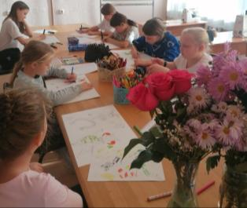
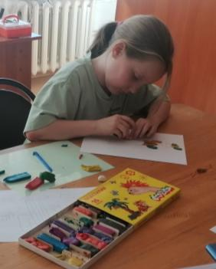

Муниципальное бюджетное образовательное учреждение дополнительного образования
«Центр дополнительного образования детей им. В. Волошиной»
Решение проблемы развития творческих способностей детей, удовлетворение их индивидуальных потребностей в художественной деятельности, повышение эффективности художественного образования актуально для современной практики дополнительного образования
Инновационность
в образовательной деятельности педагога
Преимущество
х
Дизайн костюма
Педагогическая обоснованность

Slide 10


ДОПОЛНИТЕЛЬНАЯ ОБЩЕОБРАЗОВАТЕЛЬНАЯ ОБЩЕРАЗВИВАЮЩАЯ ПРОГРАММА ХУДОЖЕСТВЕННОЙ НАПРАВЛЕННОСТИ «ДИЗАЙН КОСТЮМА»
В технологии
технология формирования творческих способностей и профессиональных умений в области ИЗО и дизайна костюма
В организации
Комплексно-тематический принцип построения
В содержании
3 ступени изучения материала, региональный компонент
Инновационность
в образовательной деятельности педагога

Slide 11






ПРЕИМУЩЕСТВА
л.
ДОПОЛНИТЕЛЬНАЯ ОБЩЕОБРАЗОВАТЕЛЬНАЯ ОБЩЕРАЗВИВАЮЩАЯ ПРОГРАММА ХУДОЖЕСТВЕННОЙ НАПРАВЛЕННОСТИ «ДИЗАЙН КОСТЮМА»

Slide 12
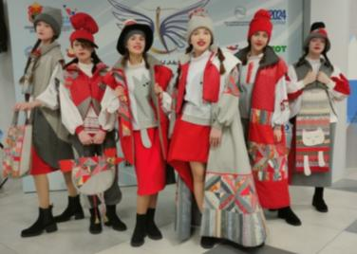
ДОПОЛНИТЕЛЬНАЯ ОБЩЕОБРАЗОВАТЕЛЬНАЯ ОБЩЕРАЗВИВАЮЩАЯ ПРОГРАММА ХУДОЖЕСТВЕННОЙ НАПРАВЛЕННОСТИ «ДИЗАЙН КОСТЮМА»
ПЕДАГОГИЧЕСКАЯ ОБОСНОВАННОСТЬ
Содержание
Ступени
3 ступень
(3 год обучения)
2 ступень
(2 год обучения)
Методы обучения
Костюм как отражение мировой культуры
1 ступень
(1 год обучения)
Костюм как выражение национальных традиций
Форма организации образовательной деятельности
Костюм как произведение искусства
Задача – представление возможности творческой мысли дизайнера одежды и многообразие форм ее выражения.
Задача –
развитие интереса к процессу создания одежды.
Задача – формирование интереса к профессии модельера или дизайнера одежды.
Региональный компонент
национальной культуры малых коренных народов Сибири

Slide 13

ДОПОЛНИТЕЛЬНАЯ ОБЩЕОБРАЗОВАТЕЛЬНАЯ ОБЩЕРАЗВИВАЮЩАЯ ПРОГРАММА ХУДОЖЕСТВЕННОЙ НАПРАВЛЕННОСТИ «ДИЗАЙН КОСТЮМА»
ПЕДАГОГИЧЕСКАЯ ОБОСНОВАННОСТЬ
Содержание
по степени самостоятельности
и активности мышления учащихся
Методы обучения
Репродуктивные
Объяснительно-иллюстративные
Репродуктивные
Продуктивные
Проблемное изложение
Частично-поисковый
Исследовательский (творческая работа)
Форма организации образовательной деятельности

Slide 14
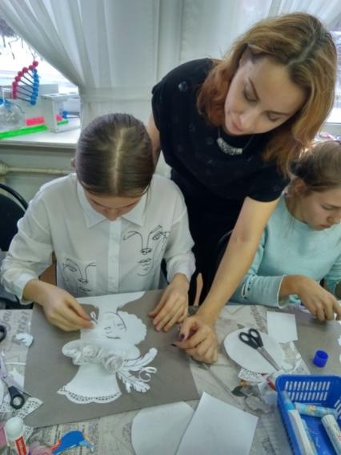
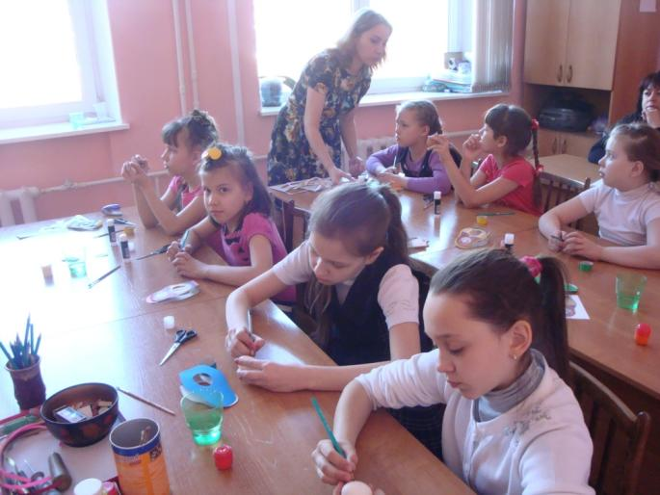

ДОПОЛНИТЕЛЬНАЯ ОБЩЕОБРАЗОВАТЕЛЬНАЯ ОБЩЕРАЗВИВАЮЩАЯ ПРОГРАММА ХУДОЖЕСТВЕННОЙ НАПРАВЛЕННОСТИ «ДИЗАЙН КОСТЮМА»
ПЕДАГОГИЧЕСКАЯ ОБОСНОВАННОСТЬ
Содержание программы
ОЧНАЯ
групповые занятия
индивидуальные
занятия
Технология
(методика)
Форма организации образовательной деятельности

Slide 15
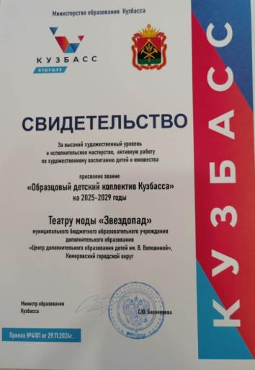

КРИТЕРИИ ОЦЕНКИ РЕЗУЛЬТАТИВНОСТИ
ОБРАЗОВАТЕЛЬНОЙ ДЕЯТЕЛЬНОСТИ
ДОПОЛНИТЕЛЬНАЯ ОБЩЕОБРАЗОВАТЕЛЬНАЯ ОБЩЕРАЗВИВАЮЩАЯ ПРОГРАММА ХУДОЖЕСТВЕННОЙ НАПРАВЛЕННОСТИ «ДИЗАЙН КОСТЮМА»
Образовательные результаты
Положительная динамика результатов освоения
дополнительной общеразвивающей программы художественной направленности
«Дизайн костюма» по итогам мониторинга
Конкурсы детского художественного творчества
Досуговая (воспитательная) деятельность
Профильная смена для одаренных детей Кузбасса «Дети. Творчество. Успех»

Slide 16
КРИТЕРИИ ОЦЕНКИ РЕЗУЛЬТАТИВНОСТИ
ОБРАЗОВАТЕЛЬНОЙ ДЕЯТЕЛЬНОСТИ
ДОПОЛНИТЕЛЬНАЯ ОБЩЕОБРАЗОВАТЕЛЬНАЯ ОБЩЕРАЗВИВАЮЩАЯ ПРОГРАММА ХУДОЖЕСТВЕННОЙ НАПРАВЛЕННОСТИ «ДИЗАЙН КОСТЮМА»
Образовательные результаты
Выявление и развитие у учащихся ОДК Кузбасса театра моды «Звездопад» творческих способностей и их участие в конкурсах по изобразительному искусству и дизайна костюма разных уровней
Конкурсы детского художественного творчества
Учебный год | Победители
 | Городской | Областной | Всероссийский, Международный | Всего 42 уч-ся
2021-2022 | 19%/ 8 чел. | 15% / 6чел. | 44% / 18 чел. | 41чел.
2022-2023 | 16%/ 6чел. | 16% / 6 чел. | 54% / 20 чел. | 37чел.
2023-2024 | 23%/ 9чел. | 23% / 9 чел. | 59% / 23 чел. | 39чел.
Досуговая (воспитательная) деятельность
Профильная смена для одаренных детей Кузбасса «Дети. Творчество. Успех»

Slide 17
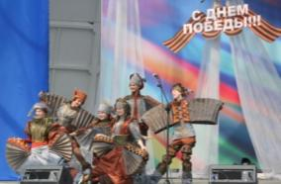
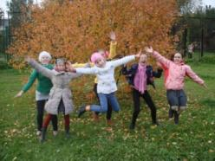
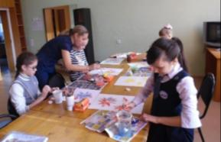
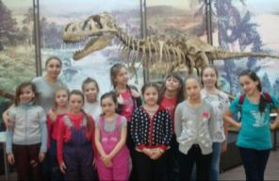
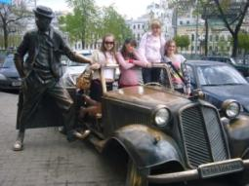

КРИТЕРИИ ОЦЕНКИ РЕЗУЛЬТАТИВНОСТИ
ОБРАЗОВАТЕЛЬНОЙ ДЕЯТЕЛЬНОСТИ
ДОПОЛНИТЕЛЬНАЯ ОБЩЕОБРАЗОВАТЕЛЬНАЯ ОБЩЕРАЗВИВАЮЩАЯ ПРОГРАММА ХУДОЖЕСТВЕННОЙ НАПРАВЛЕННОСТИ «ДИЗАЙН КОСТЮМА»
Образовательные результаты
Воспитание личностных качеств учащихся
ОДК Кузбасса театра моды «Звездопад»
Конкурсы детского художественного творчества
Традиционные мероприятия
День открытых дверей
Отчетный концерт
Календарные праздники
Театр, кино, музей
Концертная деятельность
День шахтера
День учителя
9 мая
День защиты детей
Досуговая (воспитательная) деятельность
Профильная смена для одаренных детей Кузбасса «Дети. Творчество. Успех»

Slide 18
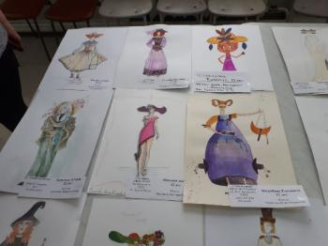
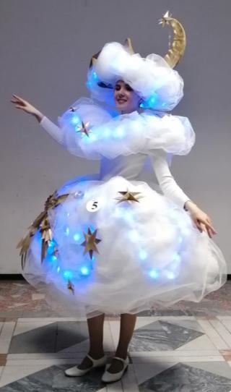
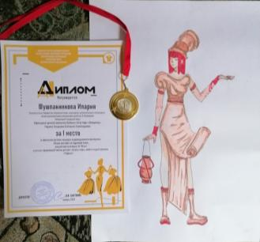
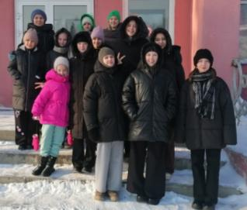
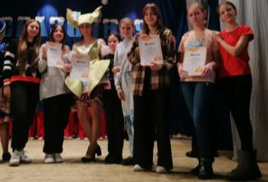
КРИТЕРИИ ОЦЕНКИ РЕЗУЛЬТАТИВНОСТИ
ОБРАЗОВАТЕЛЬНОЙ ДЕЯТЕЛЬНОСТИ
ДОПОЛНИТЕЛЬНАЯ ОБЩЕОБРАЗОВАТЕЛЬНАЯ ОБЩЕРАЗВИВАЮЩАЯ ПРОГРАММА ХУДОЖЕСТВЕННОЙ НАПРАВЛЕННОСТИ «ДИЗАЙН КОСТЮМА»
Образовательные результаты
Воспитание личностных качеств учащихся
ОДК Кузбасса театра моды «Звездопад»
Конкурсы детского художественного творчества
Мастер-классы
Конкурс эскизов костюмов
Конкурс показ костюма
Досуговая (воспитательная) деятельность
Профильная смена для одаренных детей Кузбасса «Подиум»

Slide 19

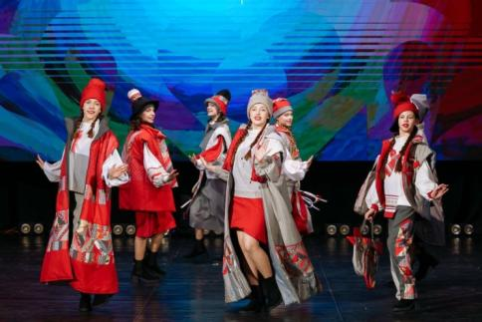
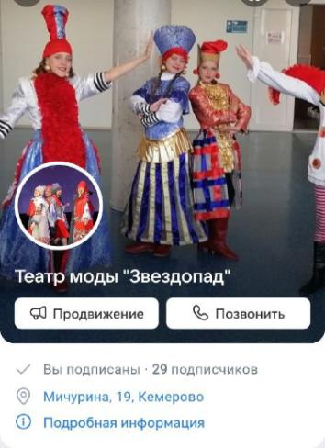




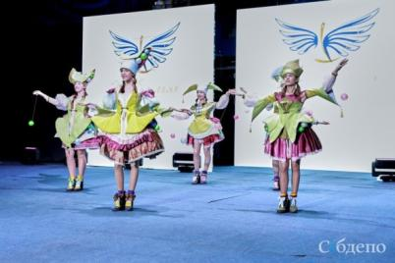
ЦИФРОВЫЕ СЛЕДЫ
ДОПОЛНИТЕЛЬНАЯ ОБЩЕОБРАЗОВАТЕЛЬНАЯ ОБЩЕРАЗВИВАЮЩАЯ ПРОГРАММА ХУДОЖЕСТВЕННОЙ НАПРАВЛЕННОСТИ «ДИЗАЙН КОСТЮМА»

Slide 20

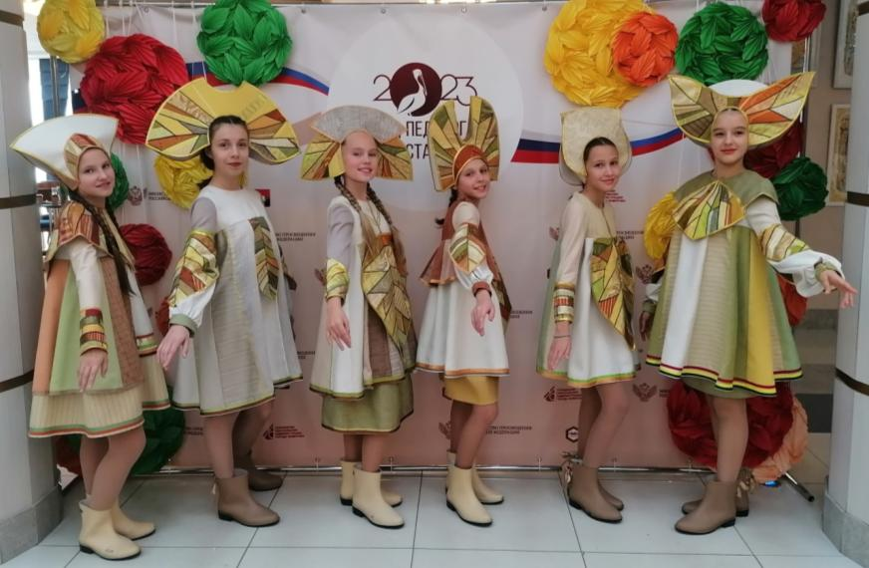



Нас можно найти на
официальном сайте
МБОУ ДО «ЦДОД
им. В. Волошиной»
Подписывайтесь на нашу группу в социальной сети
VK
Детский театр моды «Звездопад»
детский образцовый коллектив Кузбасса
Руководитель Дюкова Александра Владимировна
т. 89095162523

